Slide 1


Лекция, семинар, практика: формы занятий в высшей школе
Автор презентации: Presentacium.ru

Slide 2

Введение
В презентации рассмотрим различные формы занятий в высшей школе: лекции, семинары и практические занятия. Проанализируем их цели, структуры и методы проведения. Обсудим, как сочетать эти формы для повышения эффективности обучения.

Slide 3

Классификация форм занятий
В высшей школе выделяют три основные формы занятий: лекции, семинары и практики.
Согласно учебному плану, лекции составляют примерно 40% общего времени аудиторных занятий, семинары — около 30%, практики — около 30%.
Количество часов, отведённых на каждую форму, может варьироваться в зависимости от специальности и курса, например, на старших курсах возрастает доля практических занятий до 40% и более.

Slide 4


Цели и задачи лекций
Задачей лекций является передача основного объёма теоретического материала: в среднем на лекции отводится 50–60% аудиторных часов.
Цели лекций — ознакомление студентов с основными понятиями и концепциями, а также формирование у них целостного представления о дисциплине, что важно для понимания учебного материала на последующих этапах обучения.
Лекции помогают установить первичные связи между понятиями и теориями, способствуя их дальнейшему углублённому изучению.

Slide 5

Цели и задачи семинаров
1
2
Целью семинаров является повышение уровня понимания студентами материала на 20–30% за счёт активного взаимодействия и обсуждения.
Задачи семинаров — отработка навыков применения теоретических знаний на практике у 80% участников, развитие критического мышления у 75% студентов через анализ и оценку информации. Семинары также способствуют формированию у 90% участников умений работать в команде и эффективно взаимодействовать с коллегами.

Slide 6

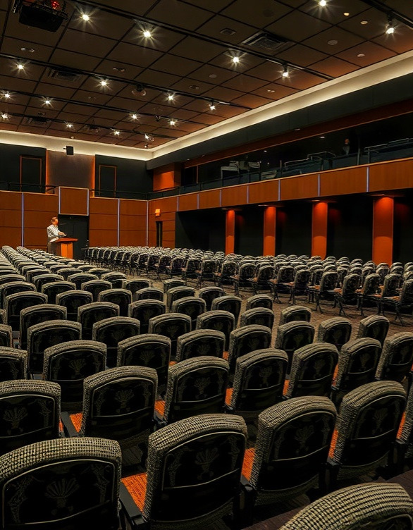
Структура семинара
Семинар включает три основных этапа: вводная часть занимает 15–20 минут, в ходе которой освещаются цели и задачи мероприятия. Основная часть длится 1 hour 40 minutes, в ней представлены доклады и ведётся активное обсуждение.
Заключительный этап семинара, который занимает около 15–20 минут, включает подведение итогов и выдачу участникам домашнего задания для дальнейшего изучения.

Slide 7

Методы проведения семинаров
1
В высшей школе семинары проводятся в различных форматах: от традиционных с обсуждением 3–5 ключевых вопросов до интерактивных, где студенты делятся на группы по 4–6 человек и работают над проектами. Также применяются дистанционные методы, позволяющие охватить до 30 участников, и гибридные форматы, сочетающие онлайн и офлайн взаимодействие.
2
Современные технологии обеспечивают доступность материалов и возможность обратной связи в реальном времени.

Slide 8

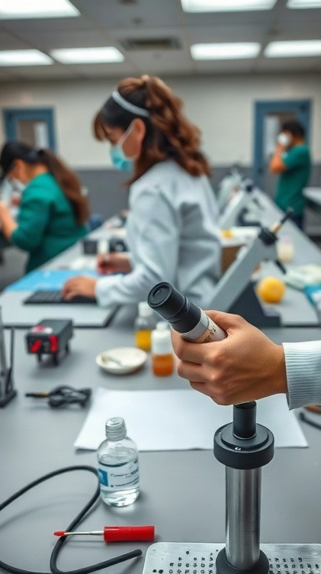
Цели и задачи практических занятий
Практические занятия направлены на углубление знаний студентов по изучаемым дисциплинам. За время практических занятий студенты выполняют не менее 8 различных лабораторных и практических работ, что позволяет им приобрести практические навыки работы с оборудованием и материалами.
Это способствует формированию у студентов умений решать задачи, анализировать данные и делать выводы на основе полученных результатов, что подтверждается результатами итоговой аттестации, где средний балл выполнения практических заданий составляет 4,2 из 5.

Slide 9
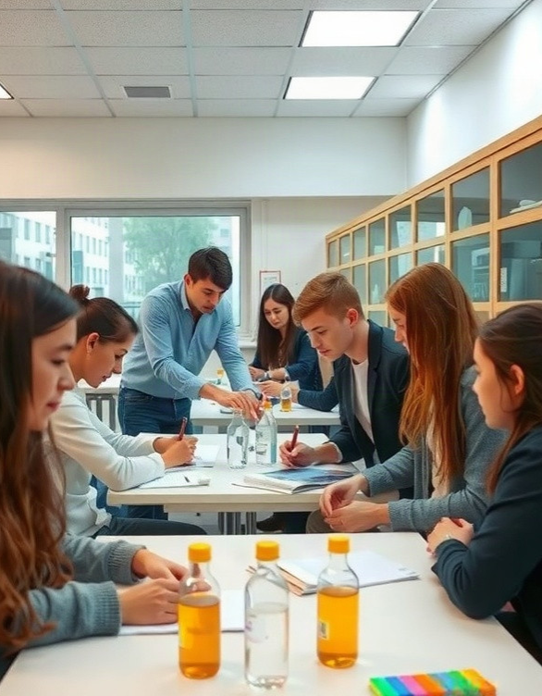
Методы проведения практических занятий
Практические занятия в высшей школе проводятся в различных форматах: лабораторные работы, где 70% студентов активно участвуют в экспериментах, от 2 до 4 часов по длительности; тренинги, которые позволяют отрабатывать профессиональные навыки у 85% обучающихся; кейс-метод, при котором 60% студентов решают практические задачи, анализируя реальные ситуации.

Slide 10
Сочетание форм занятий в учебном процессе
Согласно исследованиям, в российских вузах примерно 40% учебного времени отводится на лекции, 30% — на семинары, 30% — на практические занятия.
Такая комбинация позволяет оптимально сочетать теоретическую и практическую подготовку студентов. Комбинирование различных форм занятий способствует улучшению усвоения материала: на лекциях студенты получают базовые знания, на семинарах закрепляют их в обсуждениях, а практические занятия помогают применить теорию на практике.

Slide 11

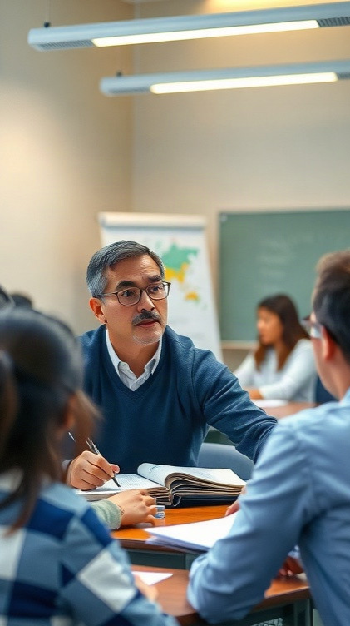
Примеры комбинированных занятий
В рамках комбинированных занятий в высшей школе можно наблюдать разнообразные сочетания традиционных форм обучения. Например, лекция с элементами семинара включает в себя теоретическое изложение материала преподавателем с последующим обсуждением вопросов по теме и решением практических задач, где участие студентов достигает 75% от общего времени занятия.
Также практикуются семинары с элементами деловой игры, в которых 60% времени отводится на ролевые взаимодействия и моделирование профессиональных ситуаций.

Slide 12
Роль преподавателя в разных формах занятий
Преподаватель в лекционной форме занятий передаёт студентам значительный объём теоретического материала, например, 3–4 часа теории за одно занятие. На семинарах преподаватель координирует обсуждение, направляя его и вовлекая не менее 80% студентов в активную работу по разбору кейсов или решению задач.
На практических занятиях преподаватель выступает в роли наставника, помогая студентам отработать навыки и получив обратную связь, он корректирует методику обучения, основываясь на результатах, например, после анализа выполнения практических заданий корректирует оценки по критериям выполнения на 15–20%.

Slide 13
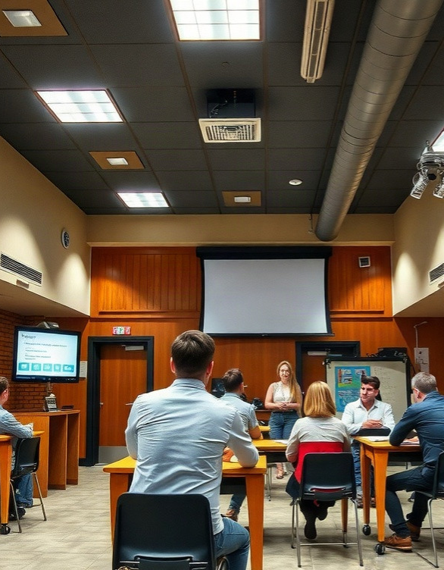
Эффективные подходы к организации занятий
Диаграмма иллюстрирует распределение времени, отведённого на разные формы занятий в высшей школе: лекция занимает 35%, семинар — 30%, практика — 25%, интерактивные задания — 10%. Параметры представлены в процентах от общего времени занятий.

Slide 14

Спасибо за внимание!
Спасибо за внимание. В этой презентации мы рассмотрели различные формы занятий в высшей школе, их цели, задачи и методы проведения. Мы обсудили преимущества и недостатки лекций, семинаров и практических занятий, а также способы их эффективного сочетания в учебном процессе.

